Slide 1
과목_학년학기_단원 | suhi_h_0401_04
차시명 | 06~07 평면도형을 돌려 볼까요
파일명 | suhi_h_0401_04_0607
검토 | 담당
수학팀 | 박종민
문서 HISTORY
번호 | 버전 | 문서 작성일 | 내용 비고 | 작성자 (내선번호) | 검토자
1 | V 1.0 | 2022.2.2 | 문서 발생 | 김범수
2 | V 2.0 | 2022.2.18 | 1차 검수 및 수정 |  | 김예림
3
4
5
6
7
8
9
10
11

Slide 2
학습 단계 | 파일명 | 페이지 정보 | 프레임 수 | 자료 형태 (동영상, 애니메이션, 노래)
 | suhi_h_0401_04_0607.html | 수학 익힘 66~67쪽 | 1 | Html5
총 프레임 수 |  |  | 1

Slide 3



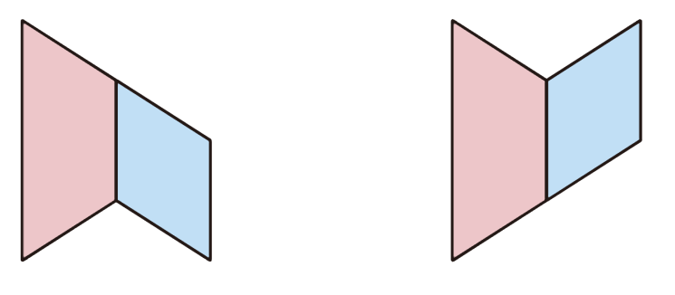
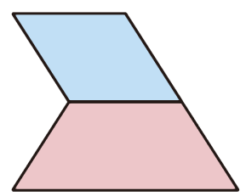


4-1
4. 평면도형의 이동
06~07 평면도형을 돌려 볼까요
Θ Description & Function
평면도형을 돌려 볼까요│ 66~67쪽
풀이 확인 팝업창(다음 슬라이드)
답 칸 클릭하면 답 나타남. 정답 확인 버튼은 정답 가리기로 토글 됨.
3. 정오답 기능
1
2
3
4
5
모양 조각을 시계 방향으로 90˚만큼 돌린 모양으로 알맞은 것을 찾아 표 하세요.
준비물 131 쪽
#3
#1
#2
삽화 파일명 | resource\contents_sub\lesson04\ops\4\images\4_3\4_3_1.svg

Slide 4

4-1
4. 평면도형의 이동
06~07 평면도형을 돌려 볼까요
Θ Description & Function
평면도형을 돌려 볼까요│ 66~67쪽
< 풀이 확인 클릭 시 나타나는 화면>
1
2
3
4
5
모양 조각을 시계 방향으로 90˚만큼 돌린 모양으로 알맞은 것을 찾아 표 하세요.
준비물 131 쪽
풀이
모양 조각을 시계 방향으로 90˚만큼 돌리면 도형의 위쪽이 오른쪽으로 바뀝니다.
( )
( )

Slide 5

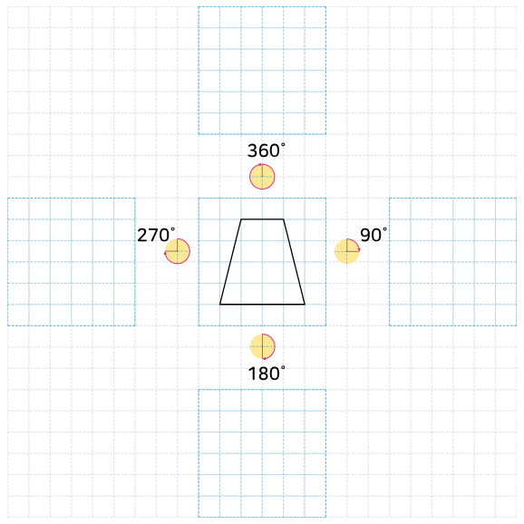

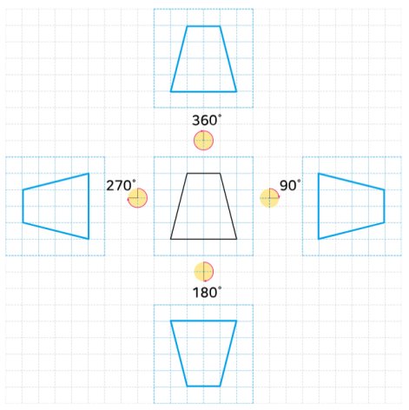
4-1
4. 평면도형의 이동
06~07 평면도형을 돌려 볼까요
Θ Description & Function
평면도형을 돌려 볼까요│ 66~67쪽
풀이 확인 팝업창(다음 슬라이드)
답 칸 클릭하면 답 나타남. 정답 확인 버튼은 정답 가리기로 토글 됨.
손가락 버튼을 클릭하면 정답 이미지 나타남.
1
2
3
4
5
도형을 시계 방향으로 주어진 각도만큼 돌렸을 때의 도형을 각각 그려 보세요.
준비물 131 쪽
#3
#1
#2
삽화 파일명 | 이미지 위에 텍스트 새로 쓰기 resource\contents_sub\lesson04\ops\4\images\4_3\4_3_2.svg resource\contents_sub\lesson04\ops\4\images\4_3\4_3_2_01.svg resource\contents_sub\lesson04\ops\4\images\4_3\4_3_2_answer​.svg

Slide 6
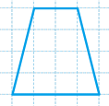
4-1
4. 평면도형의 이동
06~07 평면도형을 돌려 볼까요
Θ Description & Function
평면도형을 돌려 볼까요│ 66~67쪽
< 풀이 확인 클릭 시 나타나는 화면>
1
2
3
4
5
도형을 시계 방향으로 주어진 각도만큼 돌렸을 때의 도형을 각각 그려 보세요.
준비물 131 쪽
풀이
도형의 위쪽이 어느 쪽으로 바뀌는지 생각하며 주어진 각도만큼 돌렸을 때의 도형을 각각 그립니다.

Slide 7

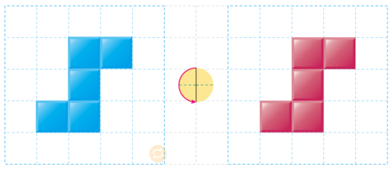
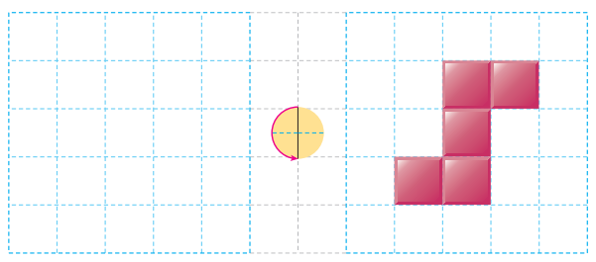
4-1
4. 평면도형의 이동
06~07 평면도형을 돌려 볼까요
Θ Description & Function
평면도형을 돌려 볼까요│ 66~67쪽
정답 확인 버튼을 클릭하면 답 나타남. 정답 확인 버튼은 정답 가리기로 토글 됨.
1
2
3
4
5
모양 조각을 시계 반대 방향으로 180˚만큼 돌렸을 때의 도형을 그려 보세요.
준비물 131 쪽
#1
삽화 파일명 | resource\contents_sub\lesson04\ops\4\images\4_3\4_3_3.svg resource\contents_sub\lesson04\ops\4\images\4_3\4_3_3_answer.svg

Slide 8



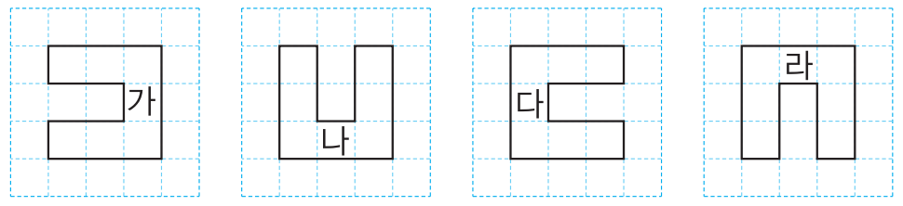




4-1
4. 평면도형의 이동
06~07 평면도형을 돌려 볼까요
Θ Description & Function
평면도형을 돌려 볼까요│ 66~67쪽
풀이 확인 팝업창(다음 슬라이드)
답 칸 클릭하면 답 나타남. 정답 확인 버튼은 정답 가리기로 토글 됨.
이너 버튼(페이지 2개)
1
2
3
4
5
에서 알맞은 도형을 골라 안에 기호를 써넣으세요.
가 도형을 시계 방향으로
90˚만큼 돌리면 도형이 돼.
나
#3
#1
#2
삽화 파일명 | resource\contents_sub\lesson04\ops\4\images\4_3\4_3_4.svg resource\contents_sub\lesson04\ops\4\images\4_3\4_3_4_02.svg

Slide 9
4-1
4. 평면도형의 이동
06~07 평면도형을 돌려 볼까요
Θ Description & Function
평면도형을 돌려 볼까요│ 66~67쪽
<풀이 확인 버튼 클릭 시 나타나는 화면>
1
2
3
4
5
에서 알맞은 도형을 골라 안에 기호를 써넣으세요.
풀이
가 도형을 시계 방향으로
90˚만큼 돌리면 도형이 돼.
가 도형을 시계 방향으로 90˚만큼 돌리면 나 도형이 됩니다.
나
나
나
삽화 파일명 | resource\contents_sub\lesson04\ops\4\images\4_3\4_3_4.svg resource\contents_sub\lesson04\ops\4\images\4_3\4_3_4_02.svg

Slide 10

4-1
4. 평면도형의 이동
06~07 평면도형을 돌려 볼까요
Θ Description & Function
평면도형을 돌려 볼까요│ 66~67쪽
풀이 확인 팝업창(다음 슬라이드)
답 칸 클릭하면 답 나타남. 정답 확인 버튼은 정답 가리기로 토글 됨.
이너 버튼(페이지 2개)
1
2
3
4
5
에서 알맞은 도형을 골라 안에 기호를 써넣으세요.
도형을 시계 반대 방향으로 180˚만큼 돌리면 라 도형이 돼.
나
#1
#2

Slide 11
4-1
4. 평면도형의 이동
06~07 평면도형을 돌려 볼까요
Θ Description & Function
평면도형을 돌려 볼까요│ 66~67쪽
<풀이 확인 버튼 클릭 시 나타나는 화면>
1
2
3
4
5
에서 알맞은 도형을 골라 안에 기호를 써넣으세요.
풀이
도형을 시계 반대 방향으로 180˚만큼 돌리면 라 도형이 돼.
가 도형을 시계 방향으로
90˚만큼 돌리면 도형이 돼.
나 도형을 시계 반대 방향으로 180˚만큼 돌리면 라 도형이 됩니다.
나
나
나
나

Slide 12

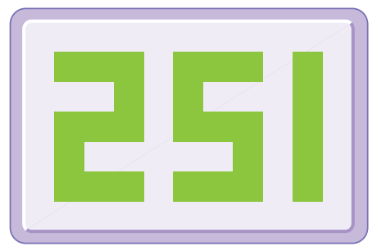
4-1
4. 평면도형의 이동
06~07 평면도형을 돌려 볼까요
Θ Description & Function
평면도형을 돌려 볼까요│ 66~67쪽
풀이 확인 팝업창(다음 슬라이드)
답 칸 클릭하면 답 나타남. 정답 확인 버튼은 정답 가리기로 토글 됨.
1
2
3
4
5
세 자리 수가 적힌 카드를 시계 반대 방향으로 180˚만큼 돌렸을 때의 수를 구해 보세요.
152
#1
#2
삽화 파일명 | resource\contents_sub\lesson04\ops\4\images\4_3\4_3_5.svg

Slide 13
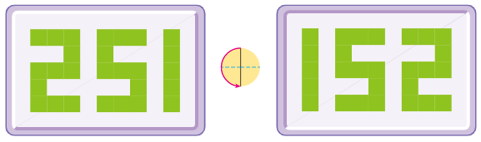
4-1
4. 평면도형의 이동
06~07 평면도형을 돌려 볼까요
Θ Description & Function
평면도형을 돌려 볼까요│ 66~67쪽
< 풀이 확인 클릭 시 나타나는 화면>
1
2
3
4
5
세 자리 수가 적힌 카드를 시계 반대 방향으로 180˚만큼 돌렸을 때의 수를 구해 보세요.
풀이
251이 적힌 카드를 시계 반대 방향으로 180˚만큼 돌리면 152가 됩니다.
152
삽화 파일명 | resource\contents_sub\lesson04\ops\4\images\4_3\4_3_5_solve.svg

